Slide 1
FLIP-FLOP

Slide 2
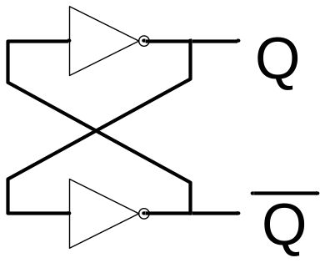
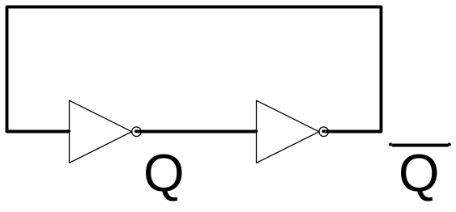
Elemen memori
Q = 0, Q’ = 1 atau Q = 1, Q’ = 0 → stabil
Ubah kondisi Q ???

Slide 3
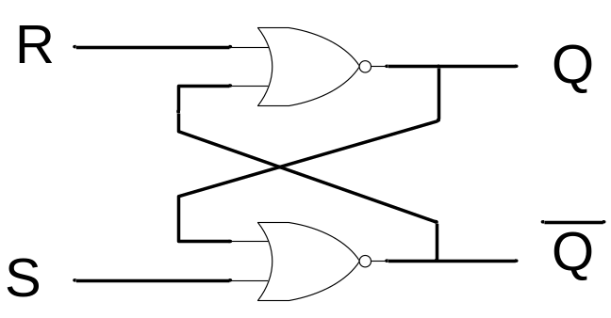
SR Latch dengan Gerbang NOR
S | R | Q | Q
0 | 0 | Q | Q
0 | 1 | 0 | 1
1 | 0 | 1 | 0
1 | 1 | Avoid
Rangkaian
Tabel Kebenaran
Notes:
SR (Set & Reset)
Set keluaranya ‘1’ reset keluaranya ‘0’. Q= sesuai kondisi awal
Pada saat s=0 dan r=0 →diam avoid→tdk stabil/ bingung

Slide 4
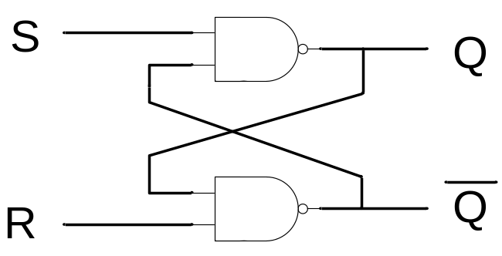
SR Latch dengan Gerbang NAND
S | R | Q | Q
0 | 0 | Avoid
0 | 1 | 0 | 1
1 | 0 | 1 | 0
1 | 1 | Q | Q
Rangkaian
Tabel Kebenaran

Slide 5
SR Latch dengan Gate
R’
Enable | S | R | Q(t+1)
0 | X | X | Q(t)t
1 | 0 | 0 | Q(t)
1 | 1 | 0 | 1
1 | 0 | 1 | 0
1 | 1 | 1 | Avoid
R
Q
Enable
Q
S
S’
S
S’
Q
Enable
Q
R
R’
Notes:
Kalo set=1 →outputnya 1
reset=1 →outputnya 0

Slide 6
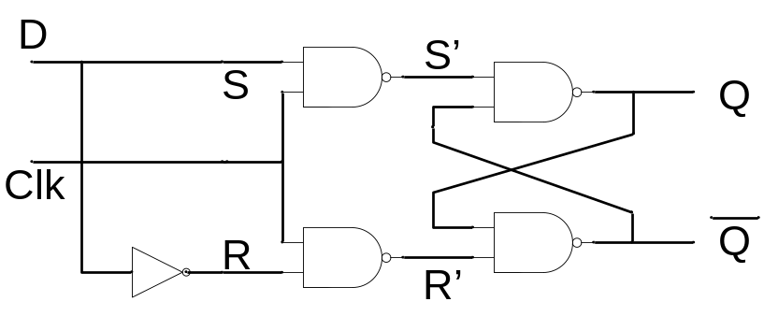
D Latch
D
Q
Rangkaian
Clk
Q
Clk | D | Q(t+1)
0 | X | Q(t)
1 | 0 | 0
1 | 1 | 1
Simbol
Tabel Kebenaran
Notes:
D =Data. Ada clocknya.

Slide 7
Master Slave D Flip-Flop
Master
Slave
D
D
Q
D
Q
Q
Clk
Clk
Q
Q
Q
Tambah timing diagram

Slide 8
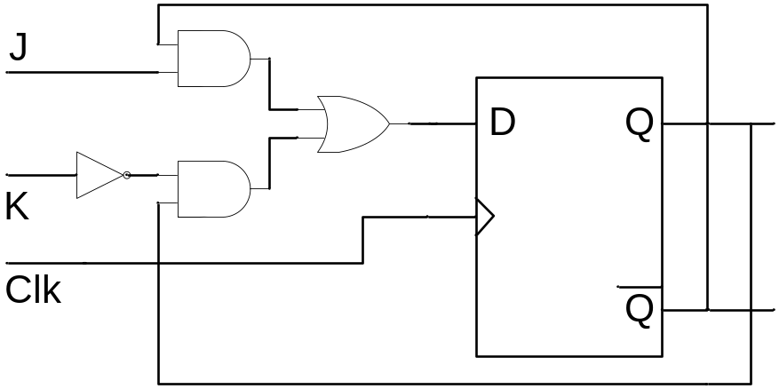
JK Flip-Flop
Tabel kebenaran
Persamaan :
Simbol JK FF

Slide 9
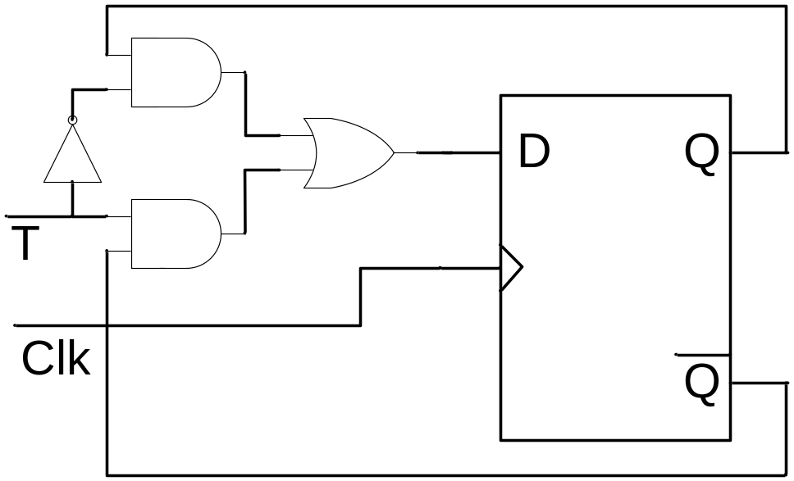
T Flip-Flop
Tabel kebenaran
Simbol T FF
Referensi : Digital Logic, Stephen Brown, hal ......
Notes:
Aplikasi : untuk menentukan bit pariti data serial

Slide 10
Jenis- jenis clock (triggerd)
Positive Edge Triggerd (Ujung Positif)
Negative Edge Triggerd (Ujung Negatif)
Pulsa Positif
Pulsa Negatif
Notes:
Perbedaan pada perubahan diagram

